Slide 1

Apache JMeter™ 3.0 w praktyce
PTAQ XXXIII
Adrian Bala
08.09.2016

Slide 2
AGENDA
Apache JMeter™ 3.0 w teorii
Apache JMeter™ 3.0 w praktyce
Podsumowanie

Slide 3
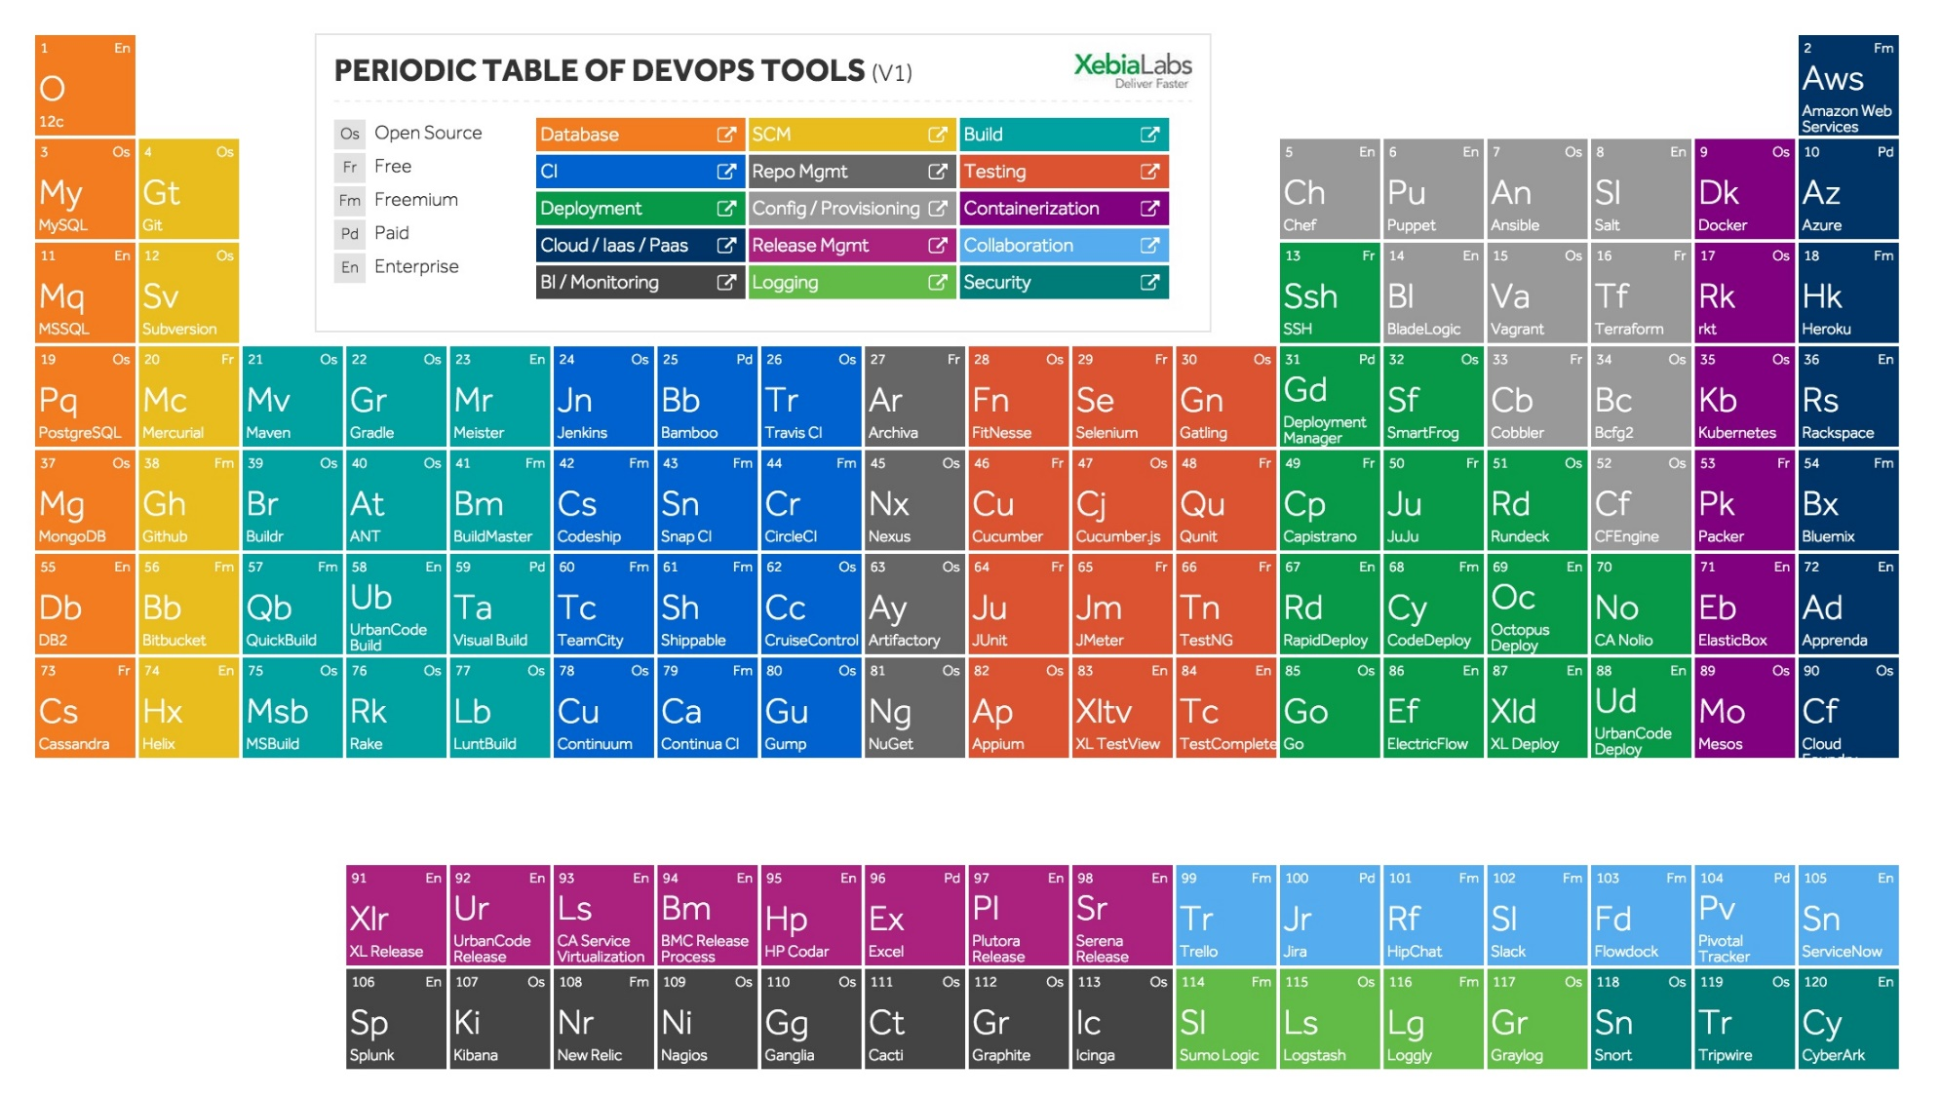
Refleksja
PTaQ XXXIII
Rys. 1. Przykładowe narzędzia DevOps (według XebiaLabs)

Slide 4

Apache JMeter™ 3.0 w teorii
PTaQ XXXIII
Apache JMeter™ 3.0 to otwarte oprogramowanie, zmigrowane do Java w wersji 7 i dedykowane do wykonywania testów obciążeniowych, wydajnościowych oraz funkcjonalnych.
Rys. 2. Apache JMeter™ 3.0 (według Felixa Schumachera)

Slide 5




Framework
PTaQ XXXIII
Rys. 3. Apache JMeter™ 3.0 jako framework (według Adriana Bali)

Slide 6

Apache JMeter™ 3.0 – podstawy
PTaQ XXXIII
Test Plan
grupy wątków
zmienne – wbudowane, definiowane
menedżery – cookie, header
timery – stałe, losowe
instrukcje warunkowe – IF, WHILE
pętle – LOOP, FOREACH
słuchacze – drzewiaste, sumaryczne
zapytania – HTTP(S), JDBC
asercje – odpowiedzi, rozmiaru
ekstraktory – wyrażeń regularnych
(…)
Rys. 4. Apache JMeter™ 3.0 – struktura testplanu

Slide 7
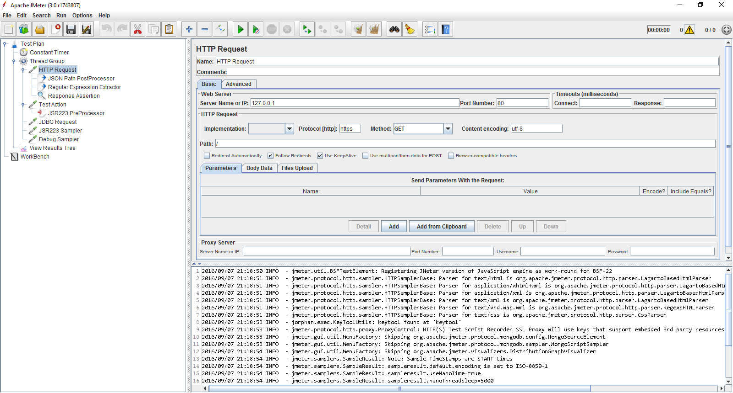
Apache JMeter™ 3.0 – nowości
PTaQ XXXIII
Apache JMeter™ 3.0
nowe GUI
przeszukiwanie
JSONpath
jednowątkowa walidacja
opcja IP spoofing
poprawa raportowania
Apache Groovy dostępny w JSR223
Oracle Nashorn zamiast Mozilla Rhino
Apache Commons DBCP2 zamiast Excalibur Pool
skróty klawiaturowe: Ctr ^ 0, Ctr ^ 1, …, Ctr ^ 9
(…)
Rys. 5. Apache JMeter™ 3.0 – nowe GUI

Slide 8
PTaQ XXXIII
Apache JMeter™ 3.0 w praktyce

Slide 9

Demo 1 – Hello PTaQ World!
PTaQ XXXIII
Rys. 6. Witaj PTaQ

Slide 10
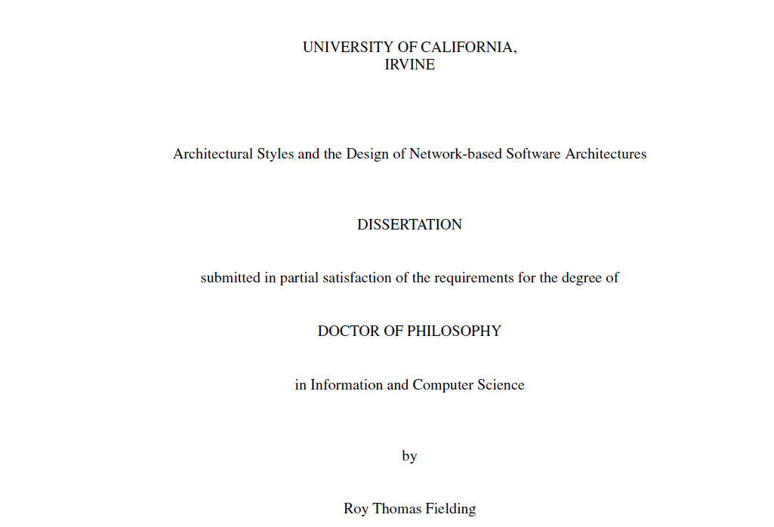
Demo 2 – RESTful API
PTaQ XXXIII
Rys. 7. REST (według Roy’a Thomasa Fieldinga)

Slide 11
Demo 3 – DBMS
PTaQ XXXIII
sQL + RDBMS
sQL DDL / DML
SQL – linki
Oracle DB
1979, Oracle
DB2
1983, IBM
MS SQL
1989, Microsoft
MySQL
1995, Oracle
SQLite 2000, Richard Hipp
Język Definicji Danych (DDL)
CREATE DROP ALTER TRUNCATE
Język Przetwarzania Danych (DML)
SELECT INSERT DELETE UPDATE
Typy Danych
NUMBERS DATES TIME CHARS
SQLite – https://www.sqlite.org/
SQLite jest biblioteką oprogramowania, która implementuje samowystarczalny, bez serwerowy i bez konfiguracyjny silnik transakcyjnej bazy danych SQL.
MySQL – https://www.mysql.com/
MySQL jest najbardziej popularną bazą danych typu open source na świecie.
OracleSQL – http://www.oracle.com/
Oracle Database 12c to pierwsza na świecie baza danych zaprojektowana do zastosowań chmurowych.
SQL standard – http://www.iso.org/
ISO / IEC 9075.

Slide 12

Demo 4 – Regresja
PTaQ XXXIII
Rys. 8. Biały kapelusz

Slide 13
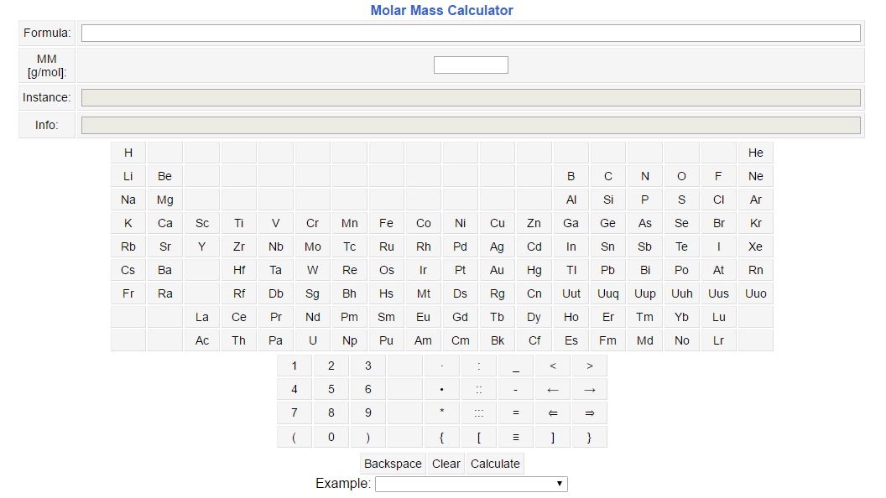
Demo 5 – Stres testy
PTaQ XXXIII
Rys. 9. Przedmiot testów obciążeniowych i wydajnościowych – ChemCalc

Slide 14
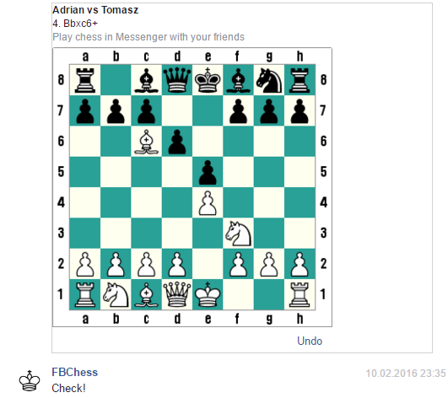
Demo 6 – Gra on-line
PTaQ XXXIII
Rys. 10. Gra w szachy on-line

Slide 15



Demo 7 – Nagraj > Odtwórz
PTaQ XXXIII
Rys. 11. Apache JMeter™ 3.0 – Nagraj > Odtwórz

Slide 16
PTaQ XXXIII
Podsumowanie

Slide 17

Apache JMeter™ 3.0 – podsumowanie
PTaQ XXXIII
Zalety Apache JMeter™ 3.0:
uniwersalność
przenośność
wielowątkowość
użyteczność
łatwość obsługi
łatwość nauki
aktualność
konfigurowalność
modyfikowalność
automatyzacja
darmowość
Rys. 12. Apache JMeter™ 3.0 – funkcje i zalety

Slide 18
Odniesienia
PTaQ XXXIII
Linkografia:
[1]. Apache JMeter™ 3.0 – http://jmeter.apache.org/index.html
[2]. Apache JMeter™ 3.0 Wiki – http://wiki.apache.org/jmeter/
[3]. Custom Plugins for Apache JMeter™ 3.0 – http://jmeter-plugins.org/
[4]. JSONpath – http://goessner.net/articles/JsonPath/
[5]. GitHub API – https://developer.github.com/v3/
[6]. Firebase RESTful API – https://firebase.google.com/docs/reference/rest/database/
[7]. Google Maps API - https://developers.google.com/maps/documentation/distance-matrix/
[8]. SQLite JDBC – https://github.com/djangofan/jmeter-jdbc-sqllite-example
[9]. Node.js – https://nodejs.org/en/
[10]. BlazeMeter – https://www.blazemeter.com/
[11]. Chess RESTful API - https://github.com/ornicar/lila#http-api
[12]. GNU Chess Engine – http://www.net-chess.com/gnu/

Slide 19

Pytania i odpowiedzi
PTaQ XXXIII

Slide 20
PTaQ XXXIII
Dziękuję za uwagę
GFT Poland Sp. z.o.o.
Adrian Bala
Senior Test Analyst
Okraglak, Mielzynskiego 14
61-725 Poznan, Polska
T +48 61 880 09 01
adrian.bala@gft.com

